Slide 1
أنماط الشخصيات

Slide 2
اتفاقيات اللقاء

Slide 3

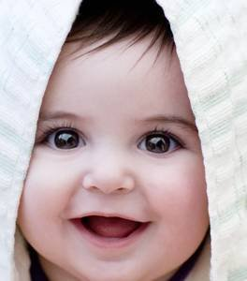


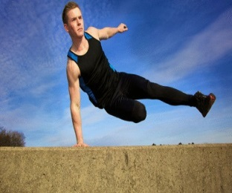
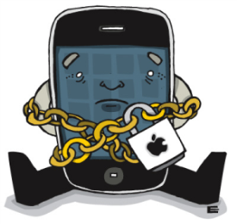



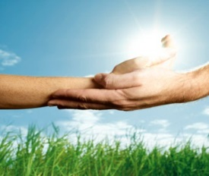
الحضور والانصراف
في الوقت المحدد
الابتسامة طوال الوقت
التفاعل مع المجموعة
تقبل جميع الآراء
بصدر رحب
تنفيذ جميع التمارين
المحمول مغلق
تقبل قرارات المدرب
المحافظة على الانظباط
الحب بين المجموعات
حسن الظن
والثقة المتبادلة

Slide 4
تعارف

Slide 5
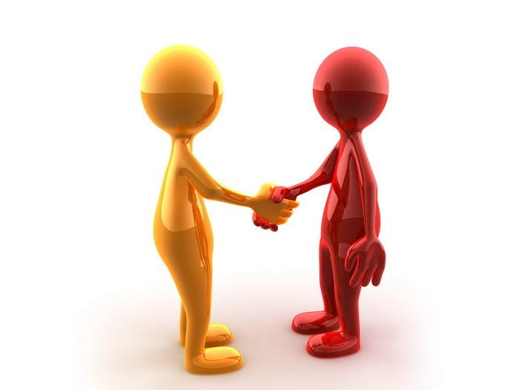
1
الإسم
2
العمل
3
لماذا ؟

Slide 6
هل تريد أن تتغلب على

Slide 7
هل تجد صعوبة ..في فهم بعض الناس ؟
هل تقابل شخص لأول مرة ..وتحس أنك تعرفه.. منذ مدة طويلة ؟
هل تجد نفسك على خلاف مع رئيسك .. أو زملاءك في العمل ؟
هل تجد صعوبة في السيطرة على موظفيك ؟
هل تجد صعوبة في التعامل مع زوجتك ( زوجك ) أو أبناءك ؟

Slide 8

إذن ..مرحبا بك في هذا العالم الغامض العجيب .. عالم النفس البشرية..نتعلم ما لم يكن معروفا لنا من قبل .. نرى ونحس ونقرأ الناس من حولنا .. كأنهم كتاب مفتوح أمامنا

Slide 9
توجد ٨ صفات أساسية في كل البشر .. تتوزع هذه الصفات الثمانية.. عبر أربع زوايا متوازنة ..مثل توازن كفتى الميزان ..في كل زاوية صفتين.. ومن امتزاج هذه الصفات.. تنتج شخصية الإنسان.. ولمعرفة كل هذه الأمور.. لزم أن نسأل أربعة أسئلة

Slide 10
اجب على الأسئلة الاتية

Slide 11

السؤال الأول

Slide 12
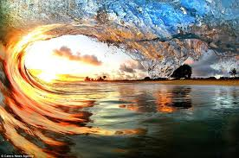
من أين يستمد الإنسان طاقته وحيويته ونشاطه ؟
هل من عالمه الداخلي.. أم من العالم الخارجي ..من خلال تفاعله مع الآخرين..؟
أ- من العالم الخارجي......... منفتح على العالم extroverted
ب- من العالم الداخلي ........ منطوي على ذاته introverted
وكلا الصفتين موجودتان في كل البشر ولكن هناك ميل إلى صفة دون الأخرى

Slide 13
السؤال الثانى

Slide 14
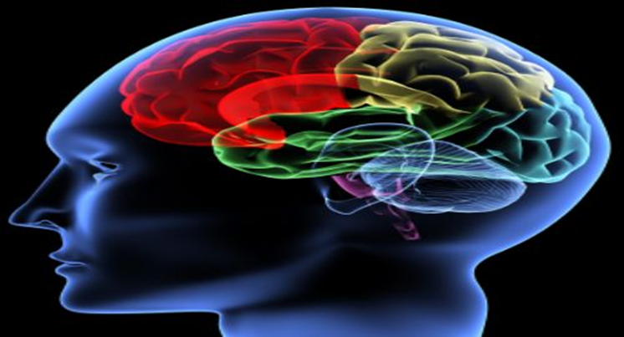
كيف يستقبل الإنسان المعلومات من الخارج ؟
هل من الحواس الملموسة ام الحواس المعنوية
sensor أ-عن طريق حواسه الخمسة ........... حسي
intuitive ب- عن طريق حاسته السادسة..........حدسي
وكلا الصفتين موجودتان في كل البشر ولكن هناك ميل إلى صفة دون الأخرى

Slide 15
السؤال الثالث

Slide 16

كيف يتخذ الإنسان قراراته ؟
هل من العقل ام العاطفة ؟
thinker أ-عن طريق العقل والمنطق ......... عقلاني.. مفكر
feeler ب- عن طريق العاطفة والقلب ...... عاطفي .. مشاعري
وكلا الصفتين موجودتان في كل البشر ولكن هناك ميل إلى صفة دون الأخرى

Slide 17
السؤال الرابع

Slide 18
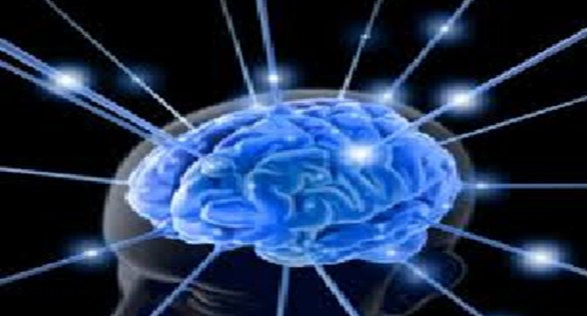
كيف ينظم الإنسان العالم من حوله ؟
هل من السيطرة على المواقف ام التفاعل معها ؟
judger أ- عن طريق السيطرة على الأحداث والتحكم فيها..حكم
ب- التفاعل مع الأحداث وترك الخيارات مفتوحة.. مدرك بحواسه perciver
وكلا الصفتين موجودتان في كل البشر ولكن هناك ميل إلى صفة دون الأخرى

Slide 19
وجميع هذه الصفات ..تولد معنا جميعا .. ونحن ننميها ..أو نضعفها .. ولدى كل منا ميل.. نحو صفة.. دون الأخرى .. ولكن كلا الصفتين موجودتين داخل كل منا.. في كل وقت .. مثل ما أن لكل واحد منا يد يمنى.. ويد يسرى ..في كل وقت .. ومن تداخل هذه الصفات.. تنتج شخصياتنا المختلفة .. وهذا هو موضوع هذا العلم الجديد ..المعروف بعلم أنماط الشخصية (personality types) .. والذي بدأ على يد العالم السويسري.. كارل جوستاف جونز .. أحد تلامذة العالم النمساوي.. سيجموند فرويد ..

Slide 20
1
منفتح .. حدسي ..مشاعري .. حكم
(أخصائي العلاقات العامة)

Slide 21
لديه قدرة عجيبة على فهم الآخرين وقيادتهم
أهم شيء في حياته هو علاقته بالآخرين
يستطيع بسهولة قراءة الآخرين .. ويؤثر فيهم بالتالي بسهولة أيضا
لديه مشاعر فطرية فياضة ومتأججة
سريع الاستجابة للثناء و المديح .. وأيضا النقد

Slide 22
يساعد الآخرين في الوصول إلى ذواتهم
سمعته طيبة مع الجميع .. لا يتقاتل مع أحد
يساعد الآخرين ويدعمهم ..ويطورهم ويوظف قدراتهم
مميز ومشهور.. خصوصا في المسائل النفسية
مبدع .. قوى .. ذو بصيرة ثاقبة .. ذو نظرة مستقبلية .. مثالي

Slide 23
2
منفتح .. حدسي .. مشاعري .. مدرك بحواسه
(الملهم)

Slide 24
شعاره في الحياة .. كل شيء ممكن
علاقته طيبة مع الناس ..فهو لا يستطيع العيش بدون الناس
عنده قدرة عجيبة على رؤية الاحتمالات ..والتنبؤ بالمستقبل
مبدع .. عنده مليون بديل .. ومليون احتمال
عنده حس راقي ..ويفهم الناس بطريقة عجيبة

Slide 25
يفهم تعقيدات النفس البشرية.. بمنتهى البساطة
قدرته عالية على التأقلم .. والتلقائية ..والليونة
حماسي جدا .. وحماسه معدي .. سرعان ما ينتشر و يعدى الآخرين
صاحب روح عالية .. متطلع .. مبدع .. صاحب خيال واسع
منطقي .. خصوصا فيما يتعلق بالناس

Slide 26
شرطه الوحيد للتعامل مع المشكلات .. هو أن تحوز على اهتمامه
التعامل معه .. أن تسأله ماذا يمكن أن نفعل في ..؟
سريع الوصول إلى الحلول
حياته اليومية مع الناس ..كلمة السر عنده هي الناس
لديه القدرة على صنع المستحيل في ثواني معدودة

Slide 27
شرطه الوحيد للتعامل مع المشكلات .. هو أن تحوز على اهتمامه
يضع أسباب منطقية لأي شيء يريده .. أسباب وجيهة للاعتذار
لا يحضر لأي موضوع .. بل يرتجل دائما
يحب أن يتقبل الناس عمله .. وان يثنوا عليه .. ويمتدحوا عمله
سريع الكلام ..والحركة.. والمشي.. لديه طاقة جبارة

Slide 28
3
منفتح ..حدسي .. مفكر .. حكم
(قائد ملهم)

Slide 29
علاقاته عريضة مع الناس .. له بصمات ساحرة على من حوله
صاحب قدرات هائلة .. مبدع .. عبقري .. ملهم
قدرته عجيبة على تخيل المستقبل وتنفيذ ما يتخيله على ارض الواقع
قوته في تفكيره .. منطقي .. عقلاني .. منظم .. مرتب
شعاره .. المدير التنفيذي.. والقائد الميداني

Slide 30
يستمتع بالتحدي إلى أقصى درجة .. ( دمه كله تحدى )
كل شيء على ما يرام .. كل شيء تحت سيطرتي
كل شيء عنده يحتاج إلى إدارة وقيادة
صريح جدا.. يقول ما يعتقده بصراحة
حاسم ..صارم.. قوى .. لا يؤجل ولا يسوف

Slide 31
يقود الجميع.. والجميع يلهث خلفه لسرعته
عبقريته في الإدارة .. يفهم دقائق الأمور وينظمها
لديه مهارة عجيبة.. في أي عمل يتطلب التفكير.. والتحليل المنطقي
سريع الوصول للحلول .. وحلوله منطقيه.. ومرتبه
الإثارة ..والتحدي ..وصنع المستقبل ..هي حياته

Slide 32
لديه قدرة عجيبة على مخاطبة الجماهير
اهتماماته متعددة .. يحب أن يضيف معلومة جديدة لخبرته
يقرأ كثيرا وفى أي موضوع
يجلس مع الجميع .. الصغير والكبير .. الغنى والفقير
لديه ميل فطرى للقيادة والتنظيم .. والتقاط الخلل ومحاولة إصلاحه

Slide 33
4
منفتح .. حدسي .. مفكر .. مدرك بحواسه
(المبدع)

Slide 34
علاقته بالناس عريضة .. يستمد طاقته من التفاعل مع الناس
مبدع من الطراز الأول .. يتكلم في أكثر من موضوع في وقت واحد
تلقائي . . يتكيف مع أي وضع .. منطقي في تفكيره
يجيد عمل أشياء كثيرة .. ويربط بينها جميعا
حاذق.. مبدع ..ماهر ..لماح .. ذكى للغاية

Slide 35
يستمتع بوجوده مع الآخرين .. ويستمتع الآخرون بوجوده بينهم
يستمتع بالنقاش المنطقي كما يستمتع بالعسل
واسع الحيلة ..لديه حلول كثيرة
يكره الروتين والنظام.. لأنه يقيد حركته
يتحرك من أمر مثير إلى أمر مثير آخر بسرعة

Slide 36
يرى العلاقات ..والارتباطات بين الأشياء ( الكليات )
يتنبأ بأشياء مستقبلية .. لديه رؤية مستقبلية واضحة
لديه قدرة كبيرة على أن يفهم كيف يعمل النظام بالتفصيل
يحب المغامرة والتحدي .. ليه قدرات إبداعية هائلة
مثال..... الشعراوى ..عليه رحمة اﻟﻠﻪ

Slide 37
5
المنفتح .. الحسي الواقعي .. المشاعرى .. الحكم
(مقدم العناية للآخرين)

Slide 38
مثال لهذه الشخصية .... أبوبكر الصديق رضي اﻟﻠﻪ عنه
مشاعره فياضة .. قلبه رحيم.. يتفاعل مع الناس
صاحب ضمير حي .. له نظرة صائبة .. فطرته أن يساعد الناس
يحتاج إلى الانسجام مع من حوله
عنده قدرة عجيبة على ربط الناس بعضهم ببعض

Slide 39
دائما مشغول بعمل الخير للناس
حازم.. صارم .. ينظم الأمور .. وينظم الناس
صاحب ولاء شديد .. ووفاء نادر .. حتى في أحلك الظروف
يهتم بكل الأمور.. الصغيرة والكبيرة
يتوقع من الآخرين أن يكونوا مثله

Slide 40
يحب الثبات ويكره التغيير .. يحب أن يحس بالأمان دائما
اجتماعي .. منطلق.. أصحابه كثيرون .. يألف الناس ويألفونه
لا يطلب أكثر من كلمة ثناء أو شكر من الآخرين على ما قدمه لهم
حسن المظهر.. أنيق ..ولبق
يتأقلم مع النظام الادارى والروتين

Slide 41
6
المنفتح ..الحسي ..المشاعرى ..المدرك بحواسه
(المنجز للعمل)

Slide 42
علاقات عريضة مع الآخرين ..تلقائي .. مرح ..يتأقلم مع الناس
واقعي بحت .. يثق بالتجربة .. لا يحب التغيير
إحساس مرهف.. قلب طيب .. لين .. مرن
ودود..مرح .. يستمتع بأي شيء في الحياة
يبحث عن الإنجاز في العمل .. والنتيجة الواقعية

Slide 43
لا يحب الخيال .. ولكن يحب ما يراه بعينه .. ويحسه بحواسه
ماهر في الأوضاع التي تتطلب بديهة
يدخل المرح والسرور في نفوس الآخرين.. ومجلسه لا يمل أبدا
عنده القدرة على أن يرى الجمال في الواقع من حوله
خبرته عريضة في الحياة ..عملي ..واقعي

Slide 44
يتذكر الوقائع... ولا يحب النظريات
يحب اللعب والتلقائية ..يحب الرياضة.. والمرح واللعب
شخص يحب الحياة .. ويستمتع باللحظة الحالية .. ومليء بالحيوية
يستمتع بأي شيء في الحياة من حوله .. ذوقه عالي
النظام الادارى يضايقه ( يكره الروتين )

Slide 45
يستمتع بما يعمله ( صاحب مزاج عالي جدا )
قليل الفوضى .. لان الفوضى تقلل من المتعة عنده
يحب الآخرين ..كريم .. متفائل ..دافىء المشاعر ..عطوف
يتعلم بالممارسة العملية.. وليس بالقراءة والمحاضرات
واقعي.. يرى الحقائق .. يراقب الأحداث والأوضاع من حوله

Slide 46
يتخذ القرار من خلال قيمه الشخصية.. ومبادئه هو
رسول السلام بين المتخاصمين
لديه مهارة في تحريك الناس للتعامل مع المشاكل بايجابية

Slide 47
7
المنفتح.. الحسي.. المفكر.. الحكم
(الحارس)

Slide 48
قوى .. منفتح على الآخرين .. يتفاعل مع الناس دائما
واقعي .. لا يحب الخيال .. يحب النظرة الواقعية
مفكر .. عقلاني .. منطقي .. جاف المشاعر نسبيا
يحلل الواقع ويزنه بصورة منطقية
صارم .. حازم في قراراته .. سريع في اتخاذ القرار

Slide 49
الحارس..( أنا قدها .. اتكل على )
عد ٣ ثواني يقرر.. هل يكمل معك الحوار.. أم لا
مشغول دائما ..عملي جدا ..ليس لديه وقت ليضيعه في توافه الأمور
قل ما تريده بسرعة .. وفى ٣ كلمات
يتعامل مع الحقائق المادية .. يرفض العواطف

Slide 50
لديه ميل فطرى للقيادة .. وهو جدير فعلا بالقيادة
لديه اهتمام قليل بالنظريات والخيال
يحب أن يتعلم المهارة التي يحتاجها فعلا في حيلته
ينظم الأمور .. ويدير النشاطات بصورة رائعة
يبدو أحيانا انه يسيطر على الناس ( ديكتاتوري )

Slide 51
مهارة كبيرة في إدارة العمل .. يحسم الأمور
يتحرك بسرعة لتطبيق القرارات المتفق عليها
يهتم بالتفاصيل .. ولديه قدرة كبيرة على تطبيق ذلك
مثال ..... ابن تيمية رحمه اﻟﻠﻪ
لا يبالى بالمواضيع غير المفيدة.. ولا يضيع فيها وقته

Slide 52
مدير جيد .. ينظر نظرة منطقية ..غير عاطفية
ينظم الأوضاع من حوله ويرتبها
يتوقع من الآخرين.. أن يكونوا مثله ..يتعب جدا.. إذا كان من حوله
الناس يرونه جاف .. ويحب السيطرة على الآخرين
يقدر الكفاءة والتميز..( في تلاميذه )

Slide 53
موضوعي للغاية في فهم وحل المشكلات
واضح ..صريح.. صارم ..حازم ..لا يهاب شيئا
لا يصبر طويلا ..على الفوضى.. والتسيب.. والإهمال ( منطقي )
صاحب حجة حاضرة .. مقنع
يستطيع أن يعمل لوحده .. الناس يستمدون قوتهم منه

Slide 54
صاحب ضمير حي .. يمكن الاعتماد عليه لأبعد الحدود
يتكلم بطلاقة .. وواثق جدا من كلامه
نادرا ما يأخذ الأمور بصفة شخصية .. بل يقدر الكفاءة فقط
كن حازما ..وصارما.. في التعامل مع هذه الشخصية
كن قليل الكلام معه .. وكن مرتبا ومنظما في كلامك

Slide 55
8
المنفتح .. الحسي .. المفكر .. المدرك بحواسه
(الفاعل)

Slide 56
علاقاته عريضة مع الناس .. يستمد طاقته وحيويته
واقعي.. صاحب تجربة عملية .. يعيش اللحظة الحالية
الخيال ليس له معنى عنده .. مادام ليس منه فائدة
منطقي وعقلاني .. مرن متكيف مع الأوضاع الجديدة
مرح.. وتلقائي .. لا للملل في الحياة .. وفى العلاقة مع الآخرين

Slide 57
لديه مهارة طبيعية في حل المشاكل .. ويستمتع بحلها
يجمع بين المشاكل .. ويربط بينها ويقرأ ما بين السطور
يجمع بين المتناقضات .. ويوفق بينها بلا تناقض
يفضل الإثارة والحركة .. مجازف .. يستمتع بما هو آت
يستطيع أن يرى دقائق الأمور .. ويلفت للتفاصيل وتثير اهتمامه

Slide 58
صاحب ذوق فني عالي .. يحب الهدوء.. والصوت الخافت
يبحث عن النتائج.. ويحب أن يراها
لديه قدرة عالية على التحمل.. والتأقلم مع الواقع كما هو
عنده مهارات يدوية.. وصاحب حرفة
يكره الشرح الطويل ..ويفضل المختصر المفيد

Slide 59
لديه لطافة وسماحة ورقة .. لذلك يميل الناس للتعامل معه
لديه طاقة جبارة .. وقدرة فائقة على حل المشكلات
لا يحب الروتين والقوانين .. ولكن يفضل الحرية
لديه قدرة عجيبة ..على جعل الصعب سهل
عبقري ومخترع

Slide 60
9
المنطوي .. الحدسي .. المشاعرى ..الحكم
(الحامي)

Slide 61
محافظ .. يفكر أولا ..ثم يتفاعل مع الحدث
لا يبدأ الكلام .. ولكن يرد على الكلام .. غامض .. قليل الكلام
صاحب حس راقي .. يشعر بالناس .. يفضل أن يخدم الآخرين
يحمى الناس من الوقوع في الخطأ
يحقق النجاح عن طريق الإصرار.. والثبات على المبدأ

Slide 62
يحب أن بعمل.. ما ينبغي عمله .. ( المفروض أن نعمل كذا )
يضع كل جزء من اهتمامه في العمل
قوى للغاية .. صاحب ضمير حي
مثال .. عثمان بن عفان ..رضي اﻟﻠﻪ عنه
يحترمه الناس ..لصلابة مبادئه ..ولوضوح الرؤية ليه

Slide 63
صاحب مهارة في تقييم أي موقف .. وخصوصا فيما يتعلق بالناس
يستطيع أن يفهم ما في داخل نفسك .. وهو متأكد من قدراته هذه
يفهم الأشياء المعقدة بكل وضوح .. خصوصا النفس البشرية
مؤمن بمبادئه .. ويثق في إيمانه هذا جدا
الحدس والإلهام .. من أهم قدراته

Slide 64
عنده قدرة كبيرة على تحفيز الناس في العمل
لا يحب التفاصيل .. ولكن يفضل الصورة العامة للأمور
ذو ولاء لأصدقائه.. ولعمله.. كبير جدا .. وأيضا لمبادئه ..وعقيدته
عنده نظرة مستقبلية .. وبصيرته نافذة .. خياله خصب
القياس والتشبيهات والأمثلة كثيرة في حياته

Slide 65
10
المنطوي ..الحدسي .. المشاعرى .. المدرك بحواسه
(المثالي)

Slide 66
محافظ .. كتوم .. هادىء ..علاقاته محدودة .. لا يبدأ الكلام
صاحب الهام وخيال ..وعمق في التفكير الابداعى
صاحب قلب رقيق ..لأبعد الحدود.. وهذه هي مشكلته مع الآخرين
يفهم الناس جيدا .. ويفهم تعقيدات النفس البشرية جيدا
لديه قدرة على المرونة والتكيف .. عالية جدا

Slide 67
مثالي في رؤيته.. وتصرفاته ..وحياته .. لا يضايق أحدا
يراقب الأوضاع من حوله في هدوء
صاحب ولاء .. ووفاء عالي جدا ..دافىء المشاعر .. قلبه رحيم
يحب الناس في داخله .. ويحمل في داخله مبادىء وقيم عالية
متكيف.. مرن .. هادىء ..فضولي جدا

Slide 68
لا يميل إلى القيادة.. بل إلى الإتباع
عميق التفكير داخل نفسه .. شديد التركيز
يلاحظ الفروق الدقيقة .. بين كلام الناس.. وأفعالهم
يتحمل أكثر من طاقته .. ويتكيف معه
يميل إلى الشعر والأدب .. وعلوم الإنسان ..والنفس البشرية

Slide 69
لديه طاقة جبارة للتركيز في العمل
محافظ .. لا يتحدث كثيرا عن خصوصياته وأموره الشخصية
يقدر وبشدة العلاقات مع الناس .. ولا يحب العلاقات السطحية
يحب تبادل المنفعة ( ساعدني وأساعدك )

Slide 70
11
المنطوي .. الحدسي .. المفكر .. الحكم
(العالم)

Slide 71
محافظ .. علاقاته قليلة .. قليل الكلام .. يستمع أكثر مما يتكلم
صاحب رؤية إبداعية .. يثق بالإلهام .. يرى المستقبل
يقدر المنطق والعقلانية .. يفهم الارتباطات بين الأمور
يقدر وبشدة المهارة والإتقان .. والإبداع
أفكاره.. وآراءه تنبع من داخله .. ولا يقلد أحدا

Slide 72
أفكاره دائما متطورة ..ويحب الحديث عنها
مثال .. الشيخ محمد الغزالي .. رحمه اﻟﻠﻪ
عنده قوة في تنظيم العمل .. في دقة عجيبة
ناقد بطبعه .. يرى الخلل ..ويسعى لإصلاحه
لديه عزيمة قوية .. لديه مستوى عالي.. من الكفاءة والإتقان

Slide 73
يجد من يتفاهم معه .. قليلون
رؤية الاحتمالات المستقبلية.بصورة جلية.وإنزالها على ارض الواقع
يستمتع بالتحديات الفكرية المعقدة والمتشابكة
يضع تصور كامل للخطة المستقبلية
يقدر المعرفة والعلم.. في نفسه ..وفى الناس

Slide 74
يتوقع من الآخرين الكفاءة ..ويتضايق من التسيب ..والإهمال
يكره الغموض .. ويحب الوضوح
يثق في نظرته للأمور .. وحكمه عليها
عنده قدرة على اتخاذ القرارات الصعبة
يقيم ويدرس كل شيء ..بعين ناقدة .. لإصلاح الخلل

Slide 75
هادىء الوجه والمعاني .. يتفاعل بهدوء
حازم .. حاسم .. واثق من نفسه
يميل إلى أن يسمع .. ولا يبدأ الكلام .. يفكر بعمق داخل نفسه
واضح المعالم في حياته .. خط سيره واضح
عقلاني ومحايد في نقده من اجل إصلاح الخطأ .. ايجابي

Slide 76
12
المنطوي .. الحدسي .. المفكر .. المدرك بحواسه
(المفكر)

Slide 77
عبقري من الطراز الأول..حلال المشاكل
من أفضل الناس في التخطيط الاستراتيجي
محافظ بطبعه .. قليل الأصدقاء .. من أهم أمور حياته الاستقلالية
صاحب خيال .. وإبداع ..ورؤية مستقبلية
النقطة الأساسية فيه.. أنه مفكر من الطراز الأول

Slide 78
هادىء في حياته ..قليل الكلام عن أسراره الشخصية
متعته ملاحقة النظريات العلمية .. وتحليلها والتفكير فيها
يحل المشاكل عن طريق المنطق .. والعقلانية
يهتم بالأفكار .. وليس التعامل مع الناس
واضح مع نفسه .. ويعرف ما يريده جيدا

Slide 79
غير غامض .. واضح الملامح في حياته
يعشق الإتقان والكفاءة .. ويكره الإهمال والتسيب
يتوقع من الناس أن يكونوا مثله
ناقد لكل شيء تقريبا .. ويبحث عن إصلاح الأخطاء
فضولي ويهتم بالجديد دائما

Slide 80
يتفاعل مع الأحداث ويتفجر حيوية ونشاطا
لديه رؤية منطقية قوية .. بحيث يصل إلى لب الموضوع
قدرته فائقة على حل المشكلات الصعبة ..بصورة عبقرية
يسأل أسئلة قوية وصعبة .. لأنه يتحدى نفسه
نقاشاته فكرية من الطراز الأول .. سريع البديهة

Slide 81
لديه ميل طبيعي.. لبناء نظام منطقي.. عقلاني.. لتفسير الأحداث
يكره بشدة الروتين .. ويحس أنه في سجن
يفضل قول الحقيقة .. ويكره اللف والدوران
يفضل عدم السيطرة على الآخرين .. وعدم فرض وجهة نظره عليهم
هادىء .. محافظ .. قليل الكلام

Slide 82
مستقل بذاته .. ولا يعتمد على الآخرين ..( يعيش لوحده )
يرفض أن يتدخل احد في أموره الشخصية ..بدون إذنه

Slide 83
13
المنطوي .. الحسي .. المشاعرى .. الحكم
(الحاضن .. المربى)

Slide 84
لا يمكن الاستغناء عنه .. لا في البيت .. ولا في العمل
كلمتي عهدي .. واهم من أي قانون
خدمة الآخرين ..قبل المصلحة الشخصية
محافظ .. قليل الكلام .. عميق الفكرة داخل نفسه
أهم مميزاته انه واقعي .. يعيش الواقع بحواسه .. لا يحب الخيال

Slide 85
عملي .. مرتب .. يحب التفاصيل
يقدر مشاكل الآخرين وأحاسيسهم
حازم .. صارم .. صاحب قرار .. يميل أن يكون في موقع القيادة
ودود .. صاحب ضمير حي بصورة فطرية
إحساسه بالمسؤولية فطرى من داخله

Slide 86
إذا قال نفذ ما قال مهما كان
الكرم عنده أسطوري
يمكن الاعتماد عليه إلى أقصى درجة
يعمل بلا كلل ولا ملل
مثال .. معاوية بن أبى سفيان ..( أنا أعرف بقريش من قريش )

Slide 87
يهتم بالجميع .. صغيرهم وكبيرهم .. غنيهم وفقيرهم
عنصر ثبات في أي مكان يوجد فيه
يتحمل الألم والضغط
لا يهتم بالأمور العلمية الفنية .. يهتم بالتفاصيل الدقيقة
ودود ..عطوف.. صاحب ولاء

Slide 88
يحب الدين ..والأصول.. والثبات في الأمور
عنده خزينة كبيرة من المعلومات .. والخبرات العريضة
يتذكر التفاصيل الدقيقة .. المادية ..والإنسانية
يهتم بالآخرين.. ومشاعرهم ..وتفاصيل حياتهم
متواضع .. هادىء الطباع .. صلب من الداخل وقوى

Slide 89
ملتزم بواجباته .. خصوصا في الدين والتقاليد
يحب أن يتعلم وان يعلم
يحب المبادىء والقيم بشكل كبير
عنصر ثبات في أي مؤسسة
لديه آراء واعتقادات قوية.. لأنها مبنية على أساس متين

Slide 90
لا يتغير ولا يتلون .. واضح ومستقيم
لديه وفرة من الخبرات .. ولكن في داخل نفسه
يحترم نظام العمل المتعارف عليه
يحترم النظام الادارى .. ويحترم القيادات
يفضل الثبات .. ولا يحب التغيير ..إلا إذا كان من وراءه فائدة

Slide 91
يتعامل مع الناس من كل فئاتهم
قوته في أن يعرف.. هل الذي أمامه صادق أم كاذب ..في ثواني
لا يصدق أي كلام يقال له

Slide 92
14
المنطوي.. الحسي .. المشاعرى .. المدرك بحواسه
(الفنان)

Slide 93
محافظ .. يعيش في عالمه الداخلي .. يفضل التركيز
لا يبادر بالكلام .. ويستمع أكثر مما يتكلم
يفضل التفاصيل .. يحب أن يلمس الأشياء بيديه
صاحب قلب رقيق المشاعر .. إلى ابعد حد
يعتقد الناس انه ضعيف .. وهذا غير صحيح

Slide 94
يتكيف مع الواقع .. مرن .. تلقائي .. عفوي
لا يحب السيطرة على الناس
يرى الجمال في الواقع ..ويحسه بحواسه .. في كل شيء حوله
مرهف الحس .. خجول بطبعه .. يجلس في زاوية لوحده ..في صمت
لا يعمل مشكلة مع احد .. يرضى بالقليل

Slide 95
لطيف المعشر جدا .. طيب القلب..متواضع جدا.. رغم قدراته العالية
يتنازل عن حقه ..من اجل أن يتجنب الخلاف مع الآخرين
لا يحب أن يكون في موقع القيادة .. ولكن يكون مع القائد
عنده ولاء عظيم.. تابع مخلص ووفى
ينجز الأعمال بهدوء.. وتروى وعدم استعجال

Slide 96
يستمتع باللحظة الحالية التي يعيشها . ولا يفضل أن يستنزف طاقته
يستمتع بالاسترخاء .. ويحب الهدوء ..قليل الحركة والنشاط
دمه خفيف.. ومرح.. ولكن في هدوء
يحب أن يسمع كلمة طيبة من الآخرين
إحساس عميق.. بالالتزام بواجباته.. تجاه الآخرين

Slide 97
حس عميق بالمبادىء والقيم ... عفيف .. أمين .. لا يسأل احد شيئا
يفضل أن يضفى السعادة على الآخري.. في العمل .. ولكن في هدوء
يكره الروتين .. فهو قاتل بالنسبة له
يمكن الثقة فيه.. لأنه لا يمكن أن يخون أبدا
مراقب للأوضاع .. وللواقع من حوله

Slide 98
عملي ولا يحب الخيال .. يركز على الحقائق الملموسة
لديه ميل فطرى نحو المشاعر .. ميل طبيعي.. لان يرى الجمال
يفهم الناس ويشعر بهم
الآخرين.. يقللون من شأنه ..ويستخفون به
ذو قدرة كبيرة على الاحتمال

Slide 99
15
المنطوي .. الحسي .. المفكر .. الحكم
(المؤدى للواجب)

Slide 100
يظلمونه الكثيرون .. لأنهم لا يعرفونه حق المعرفة
محافظ ..كتوم .. هادىء ..يستمع أكثر مما يتكلم
واقعي .. حسي .. يرى الواقع بحواسه
يفضل تفاصيل التفاصيل .. والإتقان
عادل .. منصف .. محايد ..صارم .. حاسم ..جاد جدا جدا

Slide 101
حياته منظمة إلى أبعد حد .. هادىء .. يركز بشدة ..وبدقة في عمله
يقصد ما يقول .. ويقول ما يقصد ..واضح.. إلى ابعد الحدود
كلامه قليل .. كلمة ونصف
أي مؤسسة تعتمد أساسا .. على هذا الإنسان
صارم في تطبيق خطة العمل.. مهما كانت

Slide 102
واقعي .. عنده كلمة شرف .. وإذا قال .. يلتزم بما قال
يفضل أن ينظم الأمور من حوله
يتحمل المسئولية.. من الطراز الأول
قوته في التزامه بمبادئه .. وإحساسه بمسئوليته
عنده ولاء صلب .. لا يتزعزع ..مخلص جدا

Slide 103
مثال.... عمر بن الخطاب .. رضي اﻟﻠﻪ عنه
ينفذ المهمة الموكلة إليه .. على أكمل وجه
يستطيع مواجهة المعترضين.. بكل قوة.. وصلابة ..ولا يهاب أحدا
يفضل أن يعمل لوحده .. ولكن أيضا يعمل ضمن فريق عمل
يقيم الناس على.. نتائج أعمالهم .. وليس من هم

Slide 104
احترام بالغ للحقائق .. ولا يحب الخيال
واقعي .. عملي .. منظم للغاية
عاقل جدا ومتزن ..مستقل في رأيه.. ولا يقلد الآخرين
لا يميل للمرح ..يلتزم بالأصول والنظام.. والترتيب
قوته في صلابته .. وهذا ما يكرهه الناس فيه

Slide 105
عنصر ثبات قوى للغاية .. في أي مؤسسة يكون فيها
متين .. متماسك.. ثابت ..لا يهتز

Slide 106
16
المنطوي .. الحسي .. المفكر .. المدرك بحواسه
(صاحب المهارات اليدوية)

Slide 107
هادىء جدا .. محافظ ..لا يبادر بالكلام ..عميق التفكير داخل نفسه
يثق في التجربة .. أصحابه قليلون
يراقب الواقع .. يعيش اللحظة .. واقعي
لديه قدرة فائقة على التفكير .. مرن ..تلقائي .. متكيف مع الأحداث
يشاهد الأحداث من حوله .. بكل برود .. يقرأ ما بين السطور

Slide 108
لا يتكلم عن نفسه .. غامض
مخه يعمل كالكمبيوتر ..في الدقة.. والاستمرارية
محايد .. موضوعي .. منصف .. عادل .. عقلاني .. منهجي
أحيانا يكون مرح ..بشكل غير متوقع
صارم .. عقلاني بحت

Slide 109
ممتاز في استنباط اصل المشكلة ..وتحليلها بشكل منهجي
يهتم بالسبب.. والنتيجة
يهتم بالأمور المادية .. اليدوية
لديه مهارات فائقة ..في مراقبة الأحداث من حوله
قدرة كبيرة على التحرك.. لحل المشكلة

Slide 110
لا يحب النظريات.. ولا الخيال .. ولكن واقعي.. عملي
يكره الروتين والنظام ..الذي يقيد الحركة
يستمتع بالتحدي..خصوصا المشاكل المعقدة..الكبيرة ..يستمتع بحلها
تغلب عليه المصلحة الذاتية..الشخصية..بدون أنانية.. ولكن بعقلانية
يتناقش بأقل جهد .. واقل عدد من الكلمات

Slide 111
يؤمن بالمساواة بين الناس
يتحمل الظروف .. يتعامل مع أنماط مختلفة.. من البشر
يغضب من الناس ..عندما يضيعون وقته.. ويكون شديد
يعشق الاستقلالية في حياته .. ولا يحب أن يتطفل عليه احد
يقرر حياته بنفسه .. قراره ملكه فقط

Slide 112
كثير النقد بطبعه .. نقده موضوعي .. وليس شخصي
قوته في عقله .. نبيه ..ذكى .. لماح .. لا يخدعه احد
مفتاح شخصيته.. في أن تسأله.. بصورة منطقية.. عقلانية
كلامه عقلاني .. جاف .. محايد ..ولكن لا يقصد أن يجرح

Slide 113

نلقاكم فى مواد علمية اخرى ,,,

